Slide 1
স্বাগতম

Slide 2
পরিচিতি
মোঃ শফিকুল আলম শাহ্‌
সিনিয়র শিক্ষক (আইসিটি)
জোতরামধনপুর দাখিল মাদ্রাসা
চিরিরবন্দর- দিনাজপুর
মোবাইলঃ ০১৭৩৬২৩২১১৬
gmail: shafiquljct@jamail.com
পাঠ পরিচিতি
বিষয়ঃ তথ্য যোগাযোগ প্রযুক্তি
৮ম শ্রেনী
পাঠঃ টপোলজি
অধ্যায়ঃ ৪র্থ

Slide 3
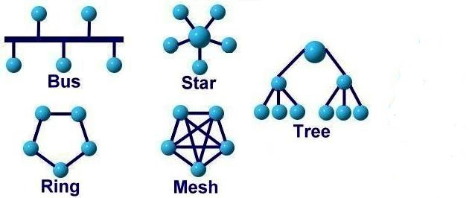
ছবিগুলো মনোযোগ সহকারে দেখ

Slide 4
ভিডিওটি মনোযোগ সহকারে দেখ

Slide 5
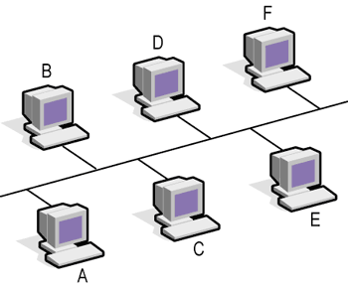
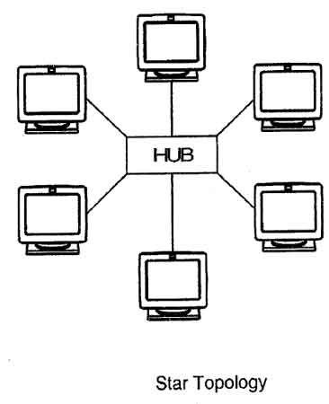
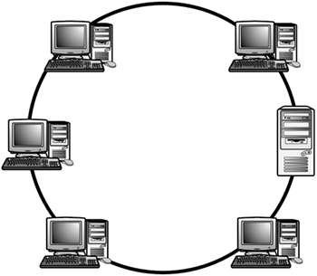
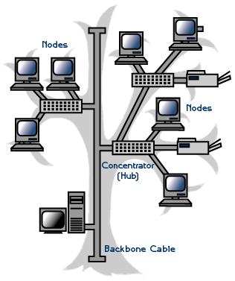
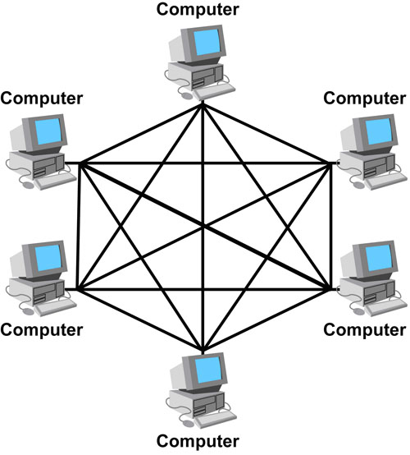
তোমরা কি বলতে পারবে এসব কী সম্পর্কিত?

Slide 6
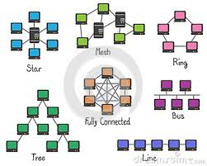
নেটওয়ার্ক টপোলজি

Slide 7
এই পাঠ শেষে শিক্ষার্থীরা---------------
*কম্পিউটার নেটওয়ার্কের সংজ্ঞা বলতে পারবে।
*বিভিন্ন প্রকার নেটওয়ার্ক টপোলজির নাম বলতে পারবে।
*নেটওয়ার্ক টপোলজির সংজ্ঞা বলতে পারবে।
*বিভিন্ন প্রকার নেটওয়ার্ক টপোলজির কার্যপদ্ধতি বর্ণনা করতে পারবে।

Slide 8
কম্পিউটার নেটওয়ার্কঃ
একটি কম্পিউটার হতে অপর এক বা একাধিক কম্পিউটারে তথ্য বিনিময় পদ্ধতিকে কম্পিউটার নেটওয়ার্ক বলে।
কম্পিউটার নেটওয়ার্ক চার প্রকার । যথাঃ-
* personal Area Network (PAN)
* Metropolitan Area Network (MAN)
* Wide Area Network (WAN)

Slide 9
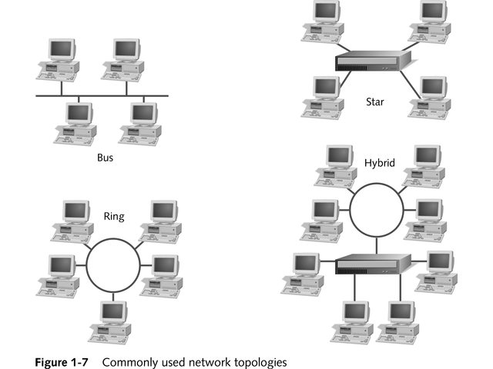
Local Area Network (LAN)
যেসব নেটওয়ার্ক খুব কাছাকাছি অবস্থিত সেসব কম্পিউটারসমূহ বা যন্ত্রপাতির মধ্যে তথ্য বিনিময়ের কাজে ব্যবহার করা হয় তাকে Local Area Network (LAN) বলে।

Slide 10
Local Area Network (LAN) এর টপোলজি ৫ প্রকার। যথা-
1. Bus টপোলজি
2. Ring টপোলজি টপোলজি
3. Star টপোলজি
4.Tree টপোলজি
5.Mesh টপোলজি

Slide 11
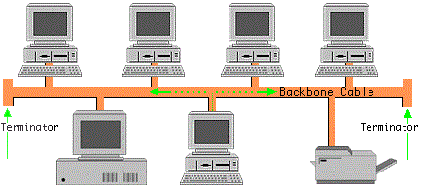
BUS টপোলজি
এই টপোলজি তে একটা মূল ব্যাকবোন কেবল লাইন সবগুলো কম্পিউটারে জুড়ে দেওয়া হয়।এই পদ্ধতিতে কোন কম্পিউটার কোন নির্দিষ্ট কম্পিউটারে তথ্য প্রেরণ করলে উক্ত তথ্য সব কম্পিউটারে যায়।শুধুমাত্র নির্দিষ্ট কম্পিউটার তথ্যটি গ্রহণ করে,অন্য সব কম্পিউটার তথ্যটি উপেক্ষা করে।

Slide 12
RING টপোলজি
এই টপোলজি তে প্রত্যেকটা কম্পিউটার তার পাশের দুইটি কম্পিউটারের সাথে যুক্ত থাকে।প্রেরিত তথ্যটি নির্দিষ্ট পথে চক্রাকারে ঘুরতে থাকে। শুধুমাত্র উদ্দিষ্ট কম্পিউটার তথ্যটি গ্রহণ করে।
অসুবিধাঃযে কোন একটি কম্পিউটার নষ্ট হলে পুরো নেটওয়ার্ক পুরো নেটওয়ার্ক অচল হয়ে পরে।
সমাধানঃ নষ্ট কম্পিউটার বাদ দিয়ে নতুন করে রিং তৈরি করে এ সমস্যার সমাধান করা যায়।

Slide 13
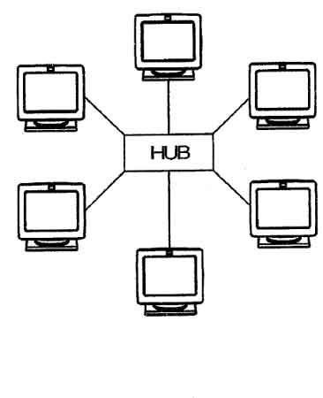
STAR টপোলজি
এই টপোলজি তে প্রত্যেকটা কম্পিউটার একটি কেন্দ্রীয় সুইচ অথবা হাব এর সাথে যুক্ত থাকে।
সুবিধাঃসংযোগ প্রক্রিয়া অত্যন্ত সহজ।
অসুবিধাঃহাব বা সুইচ নষ্ট হলে পুরো নেটওয়ার্ক অচল হয়ে পরে।
সমাধানঃনষ্ট হাব বা সুইচ পরিবর্তন করে এ সমস্যার সমাধান করা যায়।

Slide 14
TREE ট্রপোলজি
এই টপোলজি দেখতে অনেকটা গাছের মতোই।প্রকৃত পক্ষে কয়েকটি স্টার ট্রপোলজিকে একত্র করে এই ট্রপোলজি তৈরি হয়।
অসুবিধাঃযে কোন একটি হাব বা সুইচ নষ্ট হলে আংশিক নেটওয়ার্ক অচল হয়ে পরে।
সমাধানঃ নষ্ট হাব বা সুইচ পরিবর্তন করে এ সমস্যার সমাধান করা যায়।

Slide 15
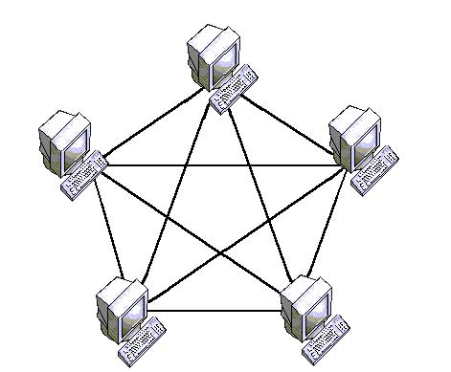
MESH টপোলজি
এই টপোলজি তে প্রত্যেকটি কম্পিউটার পরস্পরের সাথে যুক্ত।
সুবিধাঃ যে কোন একটি কম্পিউটার নষ্ট হলে নেটওয়ার্ক অচল হয় না।
অসুবিধাঃ সংযোগ প্রক্রিয়া জটিল।

Slide 16
মূল্যায়ন
১।কম্পিউটার নেটওয়ার্ক কী?
২।নেটওয়ার্ক টপোলজি কত প্রকার ও কী কী?
৩।Bus টপোলজি সংজ্ঞা বলো।
৪।স্টার টপোলজি সুবিধা কী?
৫।TREE টপোলজি প্রকৃত পক্ষে কী?
৬।MESh টপোলজির প্রধান অসুবিধা কী?

Slide 17
বাড়ির কাজ
সহজলভ্য উপকরণ ব্যবহার করে তোমার পছন্দের ৩টি নেটওয়ার্ক এর মডেল তৈরি করবে।তা কেন তোমার কাছে প্রিয় তা ব্যাখ্যা করে খাতায় লিখ।

Slide 18
ধন্যবাদ

